Slide 1
محاضرات مادة المساحة المستوية / المرحلة الاولى قسم البستنة
اعداد
الدكتور أمين حسين المالكي

Slide 2
المحاضرة الأولى : أهمية المساحة وعلاقتها بالعلوم الأخرى
مما لا شك فيه أن الهدف الأساس من دراسة علوم المساحة وتطبيقاتها العملية المختلفة هو الحصول على المعلومات والبيانات الأساس اللازمة لإعداد ورسم الخرائط . وبوساطة هذه الخرائط يمكن تثبيت مواقع الاعمال وتخطيط المشاريع وانشائها كالقنوات والسدود وطرق المواصلات والجسور كما أن المساحة هي الوسيلة الإساس لتنفيذ العمليات المتعلقة بالأراضي بصورة عامة مثل التقسيم والتسوية والاستصلاح. ولهذا يزداد الاهتمام بموضوع المساحة بازدياد الحاجة الى التخطيط العملي وبذلك أخذت المساحة سبيلها الى مجالات العموم المختلفة.

Slide 3
تنقسم دراسة المساحة بصورة عامة الى جانبين: أحدهما يتعلق بكيفية الحصول عمى المعلومات الميدانية واستخدام هذه المعلومات في إعداد و رسم الخرائط. والثاني يتعلق بكيفية استخلاص المعلومات من الخرائط سواء أكان ذلك بصورة مباشرة أو غير مباشرة.
الواقع أن الجانب الأول يعد من الجوانب الهندسية الصرفة إذ يتم قياس أبعاد المساحات المختلفة من الأرض، إضافة لما عليها من تفاصيل المعالم الأرضية الطبيعية والصناعية ومن ثم تمثيلها على الورق على هيئة خارطة. وهذه العملية في الواقع معاكسة لعملية نقل المعلومات من الخارطة الى الأرض. أما الجانب الثاني فيهتم به المستفيدون من هذه الخرائط على اختلاف اختصاصاتهم واهتماماتهم كالمهندسين والزراعيين والجيولوجيين والعسكريين وغيرهم.

Slide 4
يتبين مما سبق أن لابد لمستعمل الخارطة أن يكون لديه بعض الإلمام بالعمليات المساحية البسيطة التي تساعده على استيعاب الجوانب الأساس للعلاقات القائمة بين ما هو مرسوم على الخارطة وما يناظره على الطبيعة. إن من الآمور المتفق عليها حديثاً هي أن المساحة فرع من الرياضيات العملية والسبب في ذلك يعود الى أن المساحة في حد ذاتها تعتمد في أساسيا على الهندسة والمثلثات. ومن المناسب الإشارة الى المعلومات التي يفترض أن يمتلكها المساح مع ملاحظة نوعية الاجهزة والأدوات والآلات التي سيستخدمها في عملياته الحقلية. فالمساح بحاجة دائمة الى إجراء الحسابات وهذا

Slide 5
يتطلب معرفة بالعمليات الحسابية الأساس والكسور بأنواعها واللوغاريتمات ، إضافة الى بعض الأسس العامة لموضوع الجبر. وبما أن عمل المساح هو البحث في قياس الخطوط والزوايا وتوصيفيها على الورق ، فإن ذلك يستدعي أن يكون مطلعاً عمى أساسيات المندسة المستوية والمثلثات وتطبيقاتها في مجالات قياس الأبعاد الأفقية والعمودية والسطوح. فعلى وجه الخصوص يجب أن يلم المساح بأحسن الطرق العملية لحل المسائل الهندسية الاعتيادية وأن يكون بارعاً في رسم الخطوط ووصف الأشكال. ّ ومن جانب آخر يجب أن يكون المساح على بينه بالأسس العملية للتسوية ويعرف شيئاً عن أسس البصريات والمغناطيس.

Slide 6
اهمية المساحة والخرائط المساحية في مجالات الزراعة
على سبيل المثال يمكن ايجازها في النقاط الآتية :
1- تثبيت المواقع المطلوبة على الطبيعة استنادا الى نقاط معلومة.
2- تحديد وتعيين مواقع الأراضي الزراعية وارتفاعها عن مستوى سطح البحر.
3- ايجاد مساحات الأراضي حسب أصنافها بصورة مباشرة أو من الخرائط.
4- اعطاء فكرة عن الموارد المائية ومدى بعدها عن أراضي الزراعة .
5- المساعدة في تصميم شبكات الري والبزل وانشاء السدود والخزانات المائية.
6- تخطيط مواقع الطرق الزراعية بأنواعها وحدود تقسيمات الغابات.
7- تحديد أنواع وكثافات الغطاء النباتي للمناطق المختلفة بوساطة الصور الجوية ووسائل الاستشعار عن بعد.
8- توفير المعلومات الضرورية لانشاء البنية الزراعية.
9- توفير المعلومات اللازمة لعمل الخطوط الكنتورية والمصاطب على المنحدرات.

Slide 7
متطلبات العمل المساحي الجيد
لكي تتصف العمليات المساحية بالجودة هناك أمور يجب مراعاتها
1- الدقة : وهي درجة الكمال التي يمكن الحصول عليها في القياسات اي مدى تقاربها نتيجة القياس بالنسبة للقيمة الحقيقية.
2- الإتقان : وهي درجة التحسين التي عن طريقها تقاس المساحة المعينة . او بمعنى اخر انها بمقدار تقارب نتيجة القياس بالنسبة الى قياس اخر بنفس المسافة ولو كانت القيم أول النتائج المتقاربة من بعضها عند قياس مسافة ما عدة مرات يمكن القول ان درجة الإتقان الدقة بالغة وهذا لا يعني بالضرورة بان الأكثر اتقانا هو الأقرب الى القيمة الحقيقة المقاسة خذ بنظر الاعتبار الحالة التي

Slide 8
يكون فيها المساح قد قام بقياس مسافة ثلاث مرات بإتقان بواسطة شريط من الفولاذ (55م) وقد حصل على قيم متقاربة بنفس المساحة اي أنجز العمل بإتقان وظاهريا انه قد قام بعمل دقيق ولو وجد ان الشريط المستخدم في القياس كان طوله (55-35) بدال من 55م فنتائج القيم التي حصل عليها المساح للمساحة المقاسة غير دقيقة وان كانت متقنة لذلك يمكن جعل نتائج القياس بعمل تصحيح عددي بمقدار (5-35) لكل 55 م قياس ويمكن للمساح الحصول على الدقة و الإتقان معا اذا استخدم الاجهزة الحديثة والطرق الجيدة بصبر وعناية ومن هذا نستنج تعريف الإتقان عند قياس مسافة معينة بأنه نسبة الخطأ في القياس الى المساواة المقاسة.

Slide 9
3- الوضوح: ويعني التدوين الصحيح والعرض الواضح للأرقام والبيانات والقياسات المستعملة.
4- الترتيب: ويعني استخدام الآلات والأدوات المساحية المناسبة لكل ظرف وبيئة محالة .
5- مشروعية العمل: وتتناول انجاز العمال المساحية في الأوقات التي تصل فيها الدقة والاتفاق ذروتها مع الأخذ بنظر الاعتبار جميع الظروف الجوية ودقة الاجهزة المستعملة .
6- الرغبة في العمل: ان تكون هناك رغبة صميمة للقائم بالعمل لان وظيفة العمل المساحي المنجز بدون الرغبة لا يمكن تحقيق كافة ما سبق.

Slide 10
مصادر المسافات المقاسة
تقاس المسافات المطلوبة عادة من المصدرين الأساسيين الآتيين :
القياس من الخرائط تقاس المسافات من الخرائط عادة بواحدة من الطريقتين الأتيتين:
1- طريقة مقياس الرسم : وهذه تكون بقياس طول المسافة المطلوبة من الخارطة باستعمال المسطرة الاعتيادية اذا كانت المسافات مستقيمة وفرجال التقسيم لخطوط المسافات المنحنية والمتعرجة والتي يمكن أيضاً ايجادها باستخدام خيط رفيع توضع بدايته على بداية المسافة المتعرجة على الخارطة ومد الخيط بموجب تعرجات الخط الى نهايته ثم يسحب الطول المستخدم من الخيط ليصبح بشكل مستقيم ومتوتر ويوضع على المسطرة الاعتيادية لمعرفة مقدار طوله. ومن ثم ضرب المسافة المقاسة بمقدار مقياس رسم الخارطة أو باستعمال المقاييس التخطيطية ً مباشرة المثبتة على الخارطة.

Slide 11
2- طريقة عجلة القياس: Opisometer وهي الطريقة المناسبة لقياس المسافات المتعرجة وتعطي نتائج دقيقة وسريعة . وتحتوي هذه العجلة على مقياس مدرج يبين مقدار المسافة الحقيقية المعادلة للمسافة التي تقطعها العجلة عند مرورها على المسافة المطلوبة على الخارطة ذات مقياس الرسم المشابه لمقياس العجلة المدرج. ومن الممكن قراءة النتيجة من الجهاز بموجب أحد المقاييس المثبتة عليه ومن ثم تحويل النتيجة بطريقة النسبة والتناسب الى ما يعادل مقياس رسم الخارطة عندما لا يكون مقياسها مثبتاً في الجهاز.

Slide 12
ب- القياس من الطبيعة
تقاس المسافات من الطبيعة بطريقتين أساسيتين هما الطرق المباشرة والطرق غير المباشرة .
طرق القياس المباشر Methods Direct وهي الطرق التي تستوجب الخروج الى الحقل وقطع المسافة المطلوب قياسها دون استخدام أي من الأدوات المألوفة كما هي الحال في طريقة الخطوات أو استخدام أداة قياس لوحدها كما في طريقة العجلة wheel measuring وكذلك بطريقة أخرى باستخدام أداة لمقياس مع ملحقاتها كما في طريقة القياس بالسلسلة أو الشريط. والطريقة الأخيرة هي الأكثر شيوعاً في الاستعمال والتطبيق وتتضمن دقة أكبر من سابقتها .وتكون هذه عادة بمد أداة القياس باستقامة خطوط القياس من بدايتها حتى نهايتها.

Slide 13
أما تفاصيل تطبيق كل طريقة فيكون كما يأتي:
أ- طريقة الخطوات وهي طريقة سريعة لتقدير أطوال المسافات وتعد نتائجها التقريبية ذات درجة ضبط مقبولة لأغراض مساحية عديدة، إذ يمكن تطبيقها في عدد من أعمال المسوحات (الهندسية ، الجيولوجية ، الزراعية ، الغاباتية، تخطيط الميدان العسكري والمسوحات الاستكشافية). وتستخدم هذه الطريقة كذلك وسيلة لاكتشاف الأخطاء الكبيرة التي قد تحصل عند قياس المسافات بالطرق الأخرى سواء أكانت مباشرة أم غير مباشرة. يتكون القياس بالخطوات من حساب عدد الخطوات التي تتضمنها المسافة المطلوب قياسها. وأول ما يجب معرفته هو طول خطوة الشخص التي تكون محصورة بين مقدمة الرجلين المتقدمة والمتأخرة ويكون طوليا في المتوسط 95-75 سم. إن أفضل طريقة لمعرفة طول الخطوة هو المشي بخطوات اعتيادية ذهابا واياباً لمرة واحدة أو أكثر على مسافة مستوية ذات طول لا يقل عن 155 متر ومن ثم إيجاد معدل عدد الخطوات وطول الخطوة الواحدة. وعادة يستخدم طول الواحدة للمسافات القصيرة وعدد الخطوات لكل 55 أو 155 متر للمسافات الطويلة . ومن الجدير بالذكران هنالك جهاز يسمى بيدوميتر pedometer يمكن حمله ليقوم بتسجيل عدد الخطوات عندما تكون المسافات طويلة.

Slide 14
معامل الخطوة = المسافات المقطوعة / معدل عدد الخطوات
يتغير معامل الخطوة تبعاً الى :
1- نوع الأرض وطبيعتها (محروثة أو غير محروثة).
2- طول وعمر الشخص وحالته النفسية.
3- الظروف الجوية.
4- طوبوغرافية الأرض (حيث تطول خطوة الشخص أثناء النزول وتقصر عند الصعود).
معامل الخطو ة نوعين :
1- معامل الخطوة المنفردة : وهي المسافة المحصورة بين مكان القدم الأيمن والايسر وطولها(75 -95سم).
2- معامل الخطوة المزدوجة: وهي المسافة المحصورة بين مكان رفع القدم اليمنى أو اليسرى ومكان وضعه مرة أخرى وي تعادل خطوتين. مثال : ما هو معامل الخطوة لشخص قطع مسافة محصورة بمعدل 124 خطوة مزدوجة؟

Slide 15
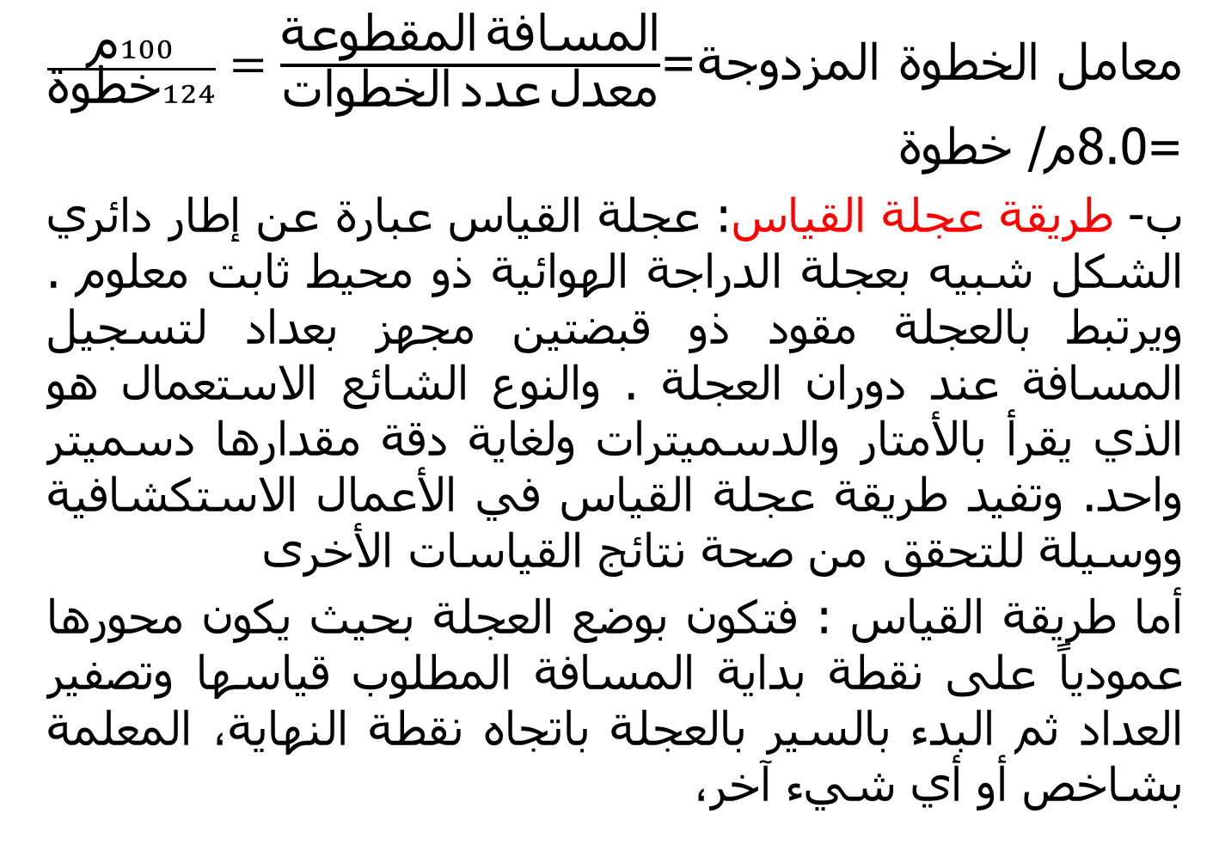
معامل الخطوة المزدوجة=$\frac{م100}{خطوة124}=\frac{المقطوعة المسافة}{الخطوات عدد معدل}$ =8.0م/ خطوة
ب- طريقة عجلة القياس: عجلة القياس عبارة عن إطار دائري الشكل شبيه بعجلة الدراجة الهوائية ذو محيط ثابت معلوم . ويرتبط بالعجلة مقود ذو قبضتين مجهز بعداد لتسجيل المسافة عند دوران العجلة . والنوع الشائع الاستعمال هو الذي يقرأ بالأمتار والدسميترات ولغاية دقة مقدارها دسميتر واحد. وتفيد طريقة عجلة القياس في الأعمال الاستكشافية ووسيلة للتحقق من صحة نتائج القياسات الأخرى
أما طريقة القياس : فتكون بوضع العجلة بحيث يكون محورها عمودياً على نقطة بداية المسافة المطلوب قياسها وتصفير العداد ثم البدء بالسير بالعجلة باتجاه نقطة النهاية، المعلمة بشاخص أو أي شيء آخر،

Slide 16
محاولين أن يكون السير بخط مستقيم. ثم يقرأ العداد عند الوصول الى نقطة النهاية فتكون هي المسافة المطلوبة.
ان نتيجة المسافة المقاسة بهذه الطريقة تكون أكبر من طول المسافة الحقيقية، والسبب يعود الى حصول انحراف عمودي بسبب الارتفاعات والانخفاضات عمى سطح الأرض فضلا عن حصول انحراف أفقي نتيجة لصعوبة المحافظة على السير بخط مستقيم ودون انحراف من بداية المسافة الى نهايتها. وبذلك فإن هذه العجلة تقيس مسافة التلامس بين محيط العجلة وسطح الأرض وبديهياً تكون أكبر من مسافة الخط المستقيم المباشر بين بداية المسافة ونهايتها.

Slide 17
ج- طريقة السلسلة أو الشريط: تشترك السلسلة والشريط بأنواعها المختلفة في طريقة قياس المسافات ويختلفان من حيث ظروف الاستعمال ودقة النتائج. واستعمال هاتين الأداتين يكون بمد أحداهما بين نقطتي بداية المسافة ونهايتها وقراءة مقدار المسافة من تدريجات الأداة مباشرة عندما تكون المسافة المطلوب قياسها أقصر من طول الأداة المستعملة. أما عندما تكون المسافة المطلوب قياسها أكبر من طول الأداة المستعملة ففي هذه الحالة لابد من الاستعانة بأدوات أخرى مساعدة لتحديد مسار الخط المستقيم المباشر الذي يصل بين نقطة بداية المسافة ونهايتها. ومن ثم يكون القياس بأكثر من مرحلة واحدة تبعاً لطول المسافة وطول الأداة المستخدمة.

Slide 18
شكرا لحسن استماعكم

